Slide 1
Norma Técnica y Protocolo de
Vigilancia a la Salud de
Trastorno Musculoesqueléticos- EESS.
Ana Maria Osorio M
Jefe Departamento de Ergonomía
Subgerencia SO-Gerencia de Prevención
Mutual de Seguridad C.Ch.C

Slide 2

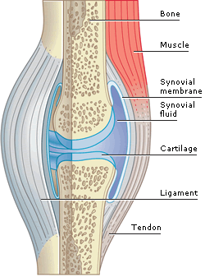
DEFINICIÓN
¿Que es un Trastorno Musculoesquelético?
  Es una lesión física originada por trauma acumulado, que se desarrolla gradualmente sobre un período de tiempo, como resultado de repetidos esfuerzos sobre una parte específica del sistema musculo esquelético.
  También puede desarrollarse por un esfuerzo puntual que sobrepasa la resistencia fisiológica de los tejidos.
TMERT: Son lesiones físicas de estructuras corporales tales como:
Músculos
Tendones
Huesos
Ligamentos
Articulaciones
Nervios
Vasos sanguíneos

Slide 3
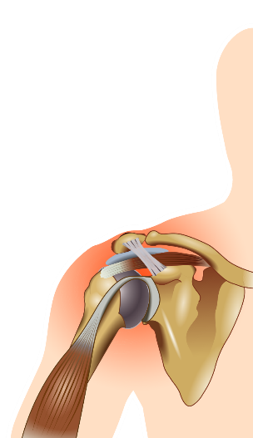
¿Que es un Trastorno Musculo Esqueléticos Relacionados con el Trabajo, de Extremidades Superiores?
Alteración de las unidades musculo tendinosas, de los nervios periféricos o del sistema vascular, que involucra un diagnostico médico de patología musculo esquelética originado por factores de riesgo presente en las tares realizadas.
Ej.:
Síndrome del túnel carpiano
Tendosinovitis de Quervain- dedo pulgar
Epicondilitis lateral -. Codo
Epicondilitis medial - Codo
Síndrome del manguito rotador- Hombro
Sinovitis y tendosinovitis de mano muñeca
Dedo en gatillo

Slide 4
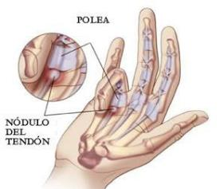
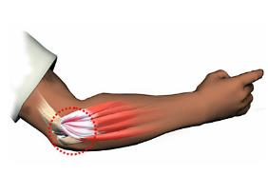
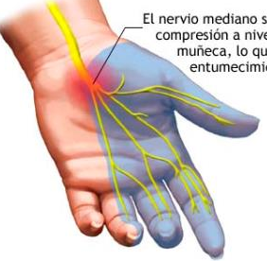
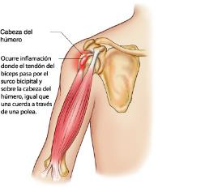
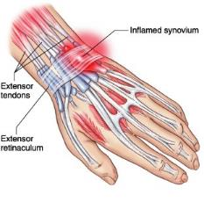
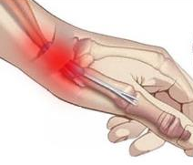
Trastorno Musculo Esqueléticos Relacionados
con el Trabajo de Extremidades Superiores

Slide 5





Impacto de los Trastornos Musculo Esqueléticos Relacionados con el Trabajo de Extremidades Superiores
Son las enfermedades profesionales más frecuente en países desarrollados
Generan un gran número de días perdidos y son de lenta de recuperación
Generan grandes costos económicos por conceptos de compensación y rehabilitación

Slide 6
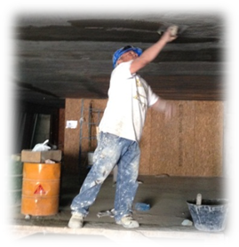
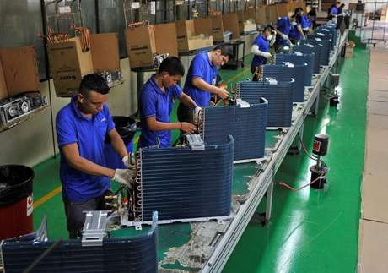
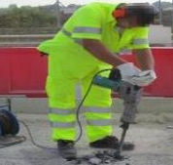
¿Qué factores de riesgos son la causa de los TMERT-EESS?
Factores biomecánicos.
-Repetitividad
-Postura
-Fuerza
Factores de la organizacionales y psicosociales.
-Carga alta de trabajo
-Ausencia de pausas
-Ritmo alto de trabajo
-Remuneración por producción
-Bajo apoyo social
-Baja autonomía
Factores ambientales en el lugar de trabajo.
-Exposición a frio
-Exposición a vibraciones
-Uso herramientas inadecuadas

Slide 7




¿Cuáles son los factores de riesgo que originan los TMERT-EESS?
Contribuyen a su generación algunos factores personales o de susceptibilidad personal
Edad
Constitución física
Genero
Condiciones de salud (Malchaire, 2001)

Slide 8


¿Cuáles son las estrategias país para enfrentar los TMERT?
En Chile contamos con una norma técnica y un protocolo de vigilancia a la salud que están vigentes, que buscan prevenir los TMERT por medio del control de los factores de riesgo.
NORMA TÉCNICA TME-EESS
VIGILANCIA AMBIENTAL
PROTOCOLO DE VIGILANCIA DE LA SALUD
Velar porque todas las actividades laborales se realicen sin deterioro para la salud y calidad de vida de las personas, y se conviertan en un pilar fundamental para su desarrollo”.

Slide 9
¿Que actividades económicas presentan
mayor riesgo de TMERT-EESS?
Actividad económica | Actividad especifica
Industria | Plantas de proceso salmón Plantas de proceso pesca blanca Mataderos y frigoríficos Faenadoras pollos Faenadoras cerdo
Construcción | Edificación en altura Vivienda en extensión
Agricultura | Frutícolas
Silvicultura | Manejo de bosque
Comercio y retail | Supermercados Grandes tiendas artículos consumo masivo
Servicios | Servicios de alimentación
Foco

Slide 10
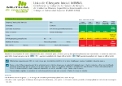


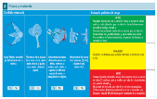
¿Cuales son las obligaciones que tienen las empresas respecto a la norma TMERT y la vigilancia ambiental?
Etapas de Implementación de la Norma Técnica
de Identificación y Evaluación de Factores de Riesgo de TMERT-EESS
0
1
2
3
Identificación del Peligro
Evaluación del Riesgo
Generación de Informes Técnicos TMERT-EESS
1 y 2
Determinar las medidas simples y complejas de Control y plan de acción
Si tiene tareas rojas
debe implementar medidas de control
NORMA TÉCNICA DE IDENTIFICACIÓN Y EVALUACIÓN DE FACTORES DE RIESGO DE TRASTORNOS MUSCULOESQUELÉTICOS RELACIONADOS AL TRABAJO (TMERT)
Extremidades Superiores
Departamento de Salud Ocupacional

Slide 11

¿Como podemos mitigar o eliminar los TMERT-EESS?
Automatización de determinadas tareas
Diseño de nuevos métodos de trabajo
- Disminuir las exigencias físicas del trabajo
Dotaciones adecuadas
Diversificar las tareas del puesto
Establecer un sistema de pausas adecuadas
Promover la rotación de puestos, cambios patrones biomecánicos
- Uso de equipos y herramientas adecuados a tarea, con diseño ergonómico
- Utilización de herramientas que no transmitan vibraciones
- Control de los factores psicosociales-organizativos
Control de la tarea por parte del trabajador

Slide 12
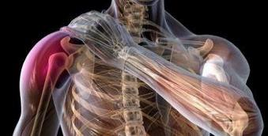
¿Qué sucede cuando una empresa presenta un trabajador con calificación de enfermedad profesional por TMERT-EESS?
Circular N° 3241
SUSESO/ 2016
POS-RECA

Slide 13

ANTECEDENTES
Del análisis de la información contenida en el sistema de seguridad y salud en el trabajo (SISESAT), se ha advertido que del total de enfermedades denunciadas como de origen profesional, un porcentaje menor es calificado como laboral.
Uniformidad
Especificidad
Objetividad
Transparencia
Protocolo de normas mínimas de evaluación que los OAL de la Ley N°16744, deben cumplir en la calificación de origen de las enfermedades denunciadas
Notes:
The ISSA Centre for Excellence is a roadmap to good governance, high performance and service quality in social security administration.
It’s time to look into it, in greater depth.
First, let’s see a short film that summarizes the Centre’s four stages, and then we’ll look in more detail at each of them.

Slide 14



1
Notificación DE enfermedad profesional tmert-eess
Paso 1.1
El centro calificador notifica la resolución de calificación de enfermedad profesional a la Gerencia de clientes de Mutual. (RECA)
Descripción : El pronunciamiento emitido por comité, debe formalizarse por la emisión de una resolución de calificación o recalificación del origen de la enfermedad. (RECA)
El Centro Calificador EP-TMERT-EESS
notifica el caso calificado vía correo electrónico a:
Gerencia de clientes
Centro
Calificador
Mutual
Gerente de Clientes
Director de Cartera
Experto en prevención de riesgo
Plazo máximo (interno mutual)
48 hrs

Slide 15


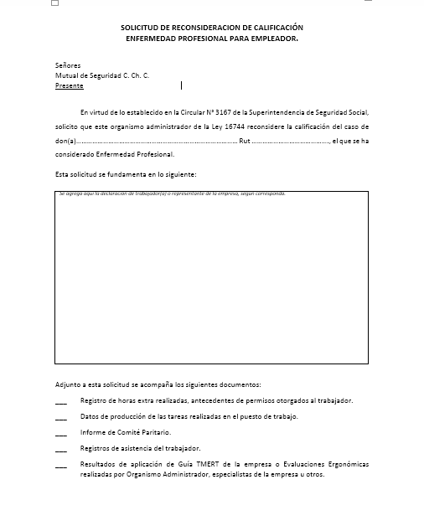
1
Notificación DE enfermedad profesional tmert-eess a empresA
Paso 1.2
La Gerencia de clientes Mutual envía la RECA y “Solicitud de Reconsideración a empresa.
Descripción: Envío de documentos ad-hoc a empresa, vía correo electrónico.
Notificación a Empresa
RECA
Solicitud de Reconsideración
Gerencia de clientes Mutual
+
Empresa
Desde emisión de
la RECA
Plazo máximo SUSESO
envió RECA a empresa
3 DIAS HABILES
72 hrs
1. Actividad | Envío de Notificación de la Calificación de Enfermedad Profesional a la Gcia. Comercial
Responsable | Gerencia Salud/ Comité calificador / Gerencia Comercial
Descripción
Una vez realizada la calificación de enfermedad profesional TMERT-EESS por el comité calificador, el presidente de este comité, notificará el caso calificado a la Gerencia Comercial (Gerente de Cliente/ Director de Cartera) y con copia a Médico y Enfermera MDT de la agencia que envió los antecedentes del caso. Esta notificación se deberá realizar en un plazo máximo de 48 horas, vía correo electrónico, considerando que la autoridad señala que se cuenta con 3 días hábiles entre la emisión de la RECA y la notificación a la Empresa mediante carta certificada u otro medio. Acá deberá incluir el correo electrónico de la Enfermera/Administrativa de MDT a quien se podrá presentar la Solicitud de Reconsideración por parte de la empresa. Es indispensable que el comité calificador envíe la RECA que incluye los datos del trabajador, empresa y fecha de resolución, ver formato Anexo 1, además se debe agregar la siguiente información: Dirección centro trabajo Puesto de trabajo Listado de todas las tareas evaluadas en el EPT* Segmento anatómico motivo de estudio EPT** Hombro Codo Muñeca mano Mano muñeca Mano dedos Mano pulgar Recordar que junto a estos antecedentes, deberá indicar nombre, e-mail, teléfono de contacto del profesional que realizó la EPT del caso.

Slide 16
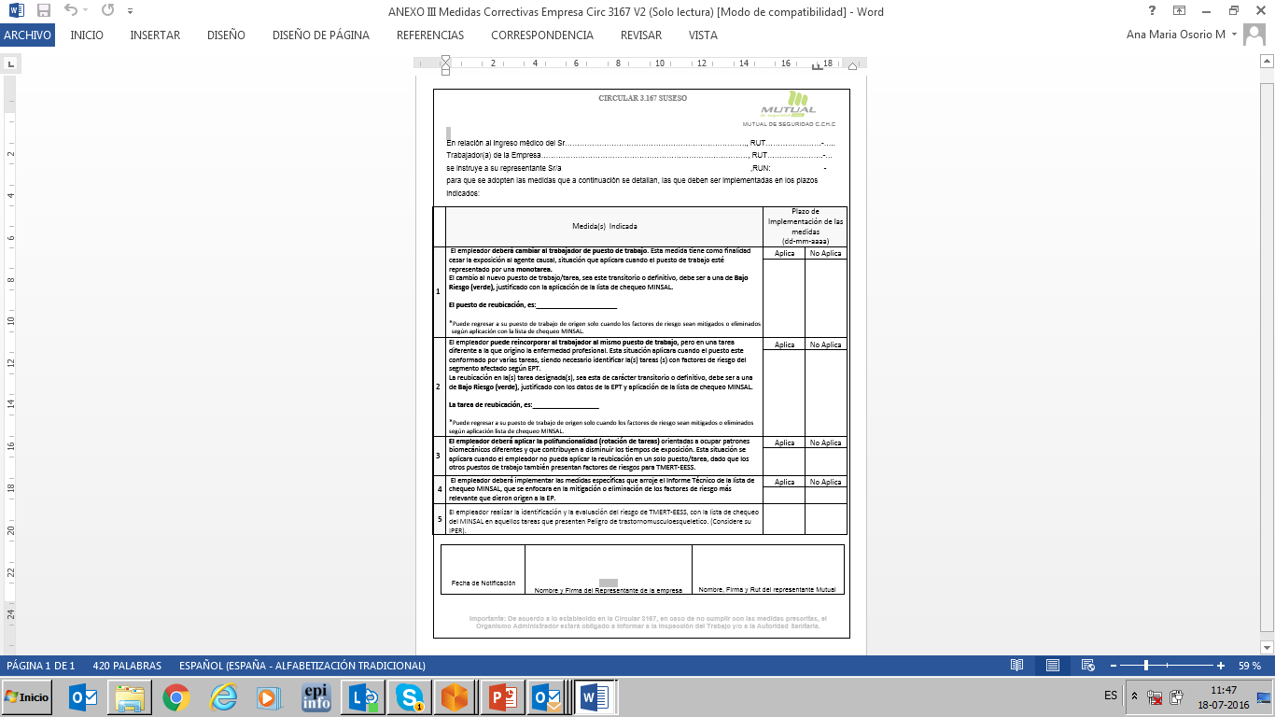

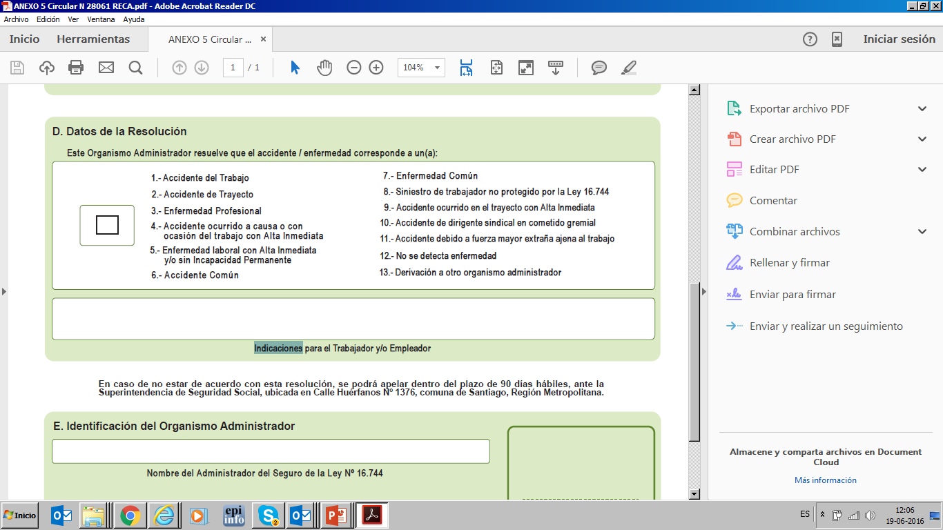
2
Prescripción DE medidas de control inmediatas
Paso 2.1
La gerencia de clientes Mutual realiza “prescripción de medidas inmediatas de control del riesgo”.
Descripción: El experto en prevención de riesgo Mutual y ergónomo visitan la empresa para reubicar al trabajador en tareas que no presenten riesgo para el segmento afectado.
Fecha de notificación de EP
Empresa
Prescripción de medidas de control inmediatas
Indicaciones:
Obligación empleador a
Cambiarlo de PT/tarea, hasta que el puesto se modifique.
10 días hábiles
(Plazo máximo SUSESO)

Slide 17
2
Prescripción DE medidas de control ESPECIFICAS
PASO 2.2
El ergónomo de Mutual realiza prescripción de medidas de control especifico.
Descripción: El ergónomo de Mutual realiza evaluación de riesgo con lista de chequeo del MINSAL, analiza el origen del problema y emite medida de control.
El informe técnico emanado de “Lista de Verificación Plataforma Mutual” con sus respectivas medidas específicas, deberá ser enviado a la empresa en un plazo máximo de 72 horas.
Si alguna tarea (s) es roja según lista de chequeo, se deberá ingresar el GES al programa de vigilancia a la salud

Slide 18
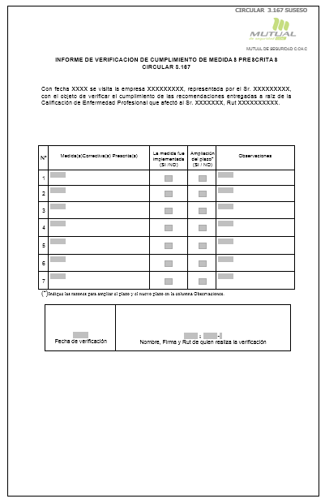
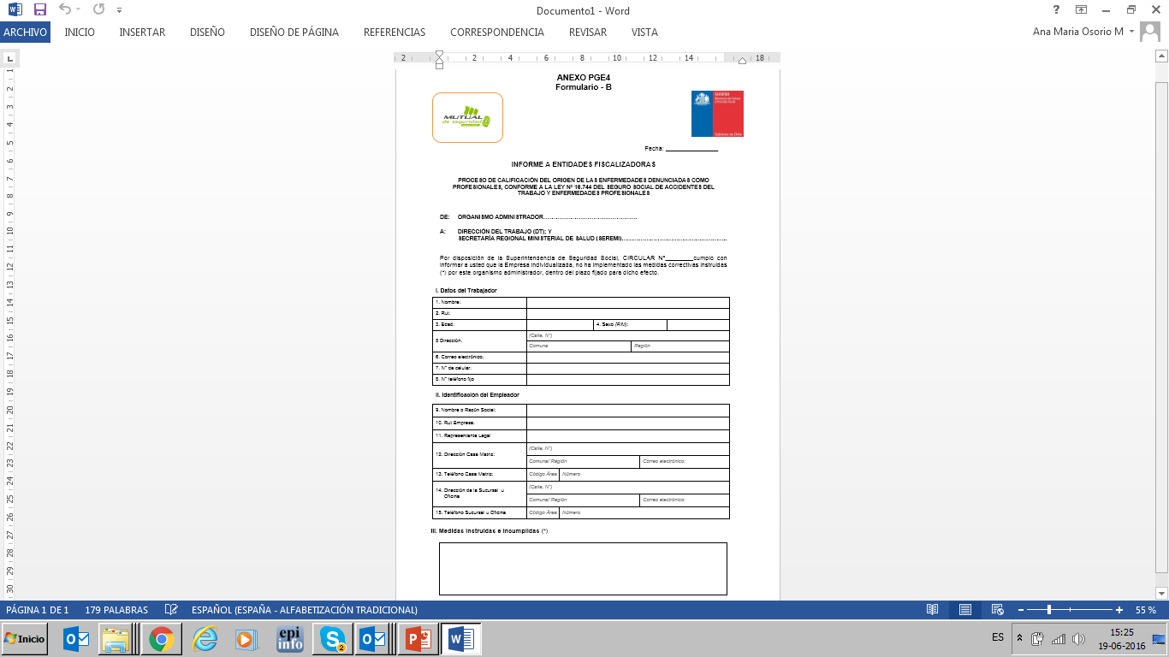
3
Verificación de cumplimiento de medidas de control
PASO 3.1
El ergónomo realizara seguimiento de la implementación de medidas prescritas para el control del riesgo.
Descripción: El PRP Mutual deberá verificar el cumplimiento de las medidas inmediatas y especificas emanadas en la hoja de prescripción de medidas y del informe técnico del ergónomo.
La empresa tiene un plazo 90 días desde la emisión de la RECA para implementar medidas de control.
Fecha de emisión de RECA
90
días
2. Si la empresa no hubiera implementado ninguna de las medidas indicadas o prescritas en relación al puesto de trabajo que involucro el caso centinela, el experto en prevención de riesgo de MUTUAL debe informar a la Inspección del Trabajo y a la Autoridad Sanitaria competente. (Anexo V)

Slide 19
Puerta de entrada para PVS
Vigilancia ambiental, empresas que presentan tareas rojas y no mitigan en 3 meses
Caso centinela
OAL aplica lista de chequeo a las tareas realizadas por trabajador, si alguna de estas es rojas
PVS
PVS

Slide 20
Programa de vigilancia a la salud-TMERT
La aplicación de la lista de chequeo genera la identificación de trabajadores expuestos, a partir de un “Caso centinela”, lo que corresponde a un caso con diagnóstico descrito en el protocolo ministerial y calificado como laboral.
Frente a esta eventualidad se debe realizar la “Lista de chequeo” de la(s) tareas que realizaba el trabajador en el momento del diagnóstico, el que considera todas las tareas evaluadas en el EPT. (Una lista de chequeo por cada tarea evaluada en el EPT).
Si la herramienta cataloga alguna de las tarea(s) como críticas o rojas, todo el GES que realiza esa actividad (la misma que desarrollaba el trabajador que presentó la EP), se consideran expuestos y deberán ser ingresado a vigilancia de salud.
Por el contario, si la lista de chequeo fue clasificada como amarillo o verde en todas las tareas, se debe considerar que este caso centinela ocurre por susceptibilidad individual, permaneciendo solo en control este trabajador hasta el alta médica.

Slide 21
Gerencia de Seguridad y Salud en el Trabajo
Ana Maria Osorio
Jefe de Departamento de Ergonomía

